Slide 1

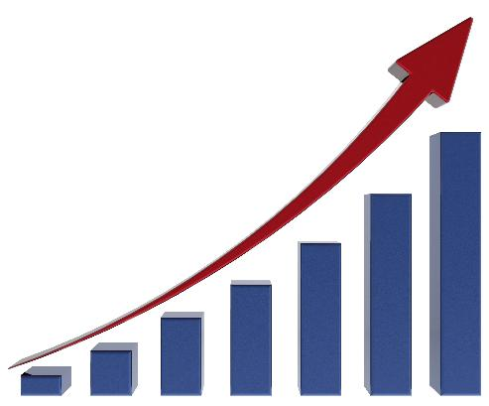
Способи подання даних та їхньої обробки
Алгебра 9 клас
27.04.2020

Slide 2
Алгоритм роботи на уроці
По презентації повторіть основні відомості про статистику
Дізнайтеся ще дещо цікаве з цієї теми
Запропоновану задачу запишіть у зошит
Письмово дайте відповідь на питання (підсумок)
Розв’яжіть задачу(останній слайд)
Домашнє завдання :№996,999,параграф 24-повторити

Slide 3

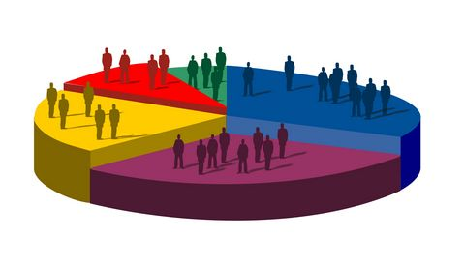
Статистика
Слово “статистика” походить від латинського слова “status”, что означає “стан, розташування явищ”. Від цього кореня виникли слова “stato” (держава),
“statista” (статистик-знаток держави),
“statistica” (статистика — певна сума знань, відомостей про державу, форма практичної діяльності людей).

Slide 4


Статистика – це наука про збирання, обробку та вивчення різноманітних даних, пов’язаних з масовими явищами, процесами і подіями.

Slide 5

Математичною статистикою – називається розділ математики, в якому вивчаються та досліджуються кількісні характеристики масових явищ.
Завдання математичної статистики – створення методів збору і обробки статистичних даних для отримання наукових і практичних висновків.

Slide 6


Статистика
Описова
Пояснювальна
Добір кількісної інформації, цікавої для суспільства
Висновки, прогнози

Slide 7


Складові статистичного методу:
Масове спостереження;
Групування даних;
Обчислення середніх величин;
Побудова графіків та інше представлення результатів.

Slide 8

Основні поняття математичної статистики:
Групу об’єктів, поєднаних за якоюсь якісною чи кількісною ознакою, називають статистичною сукупністю.
Сукупність усіх об’єктів, що підлягають дослідженню називають генеральною.
Якщо із генеральної сукупності вибрати тільки деякі елементи випадковим чином, то одержимо вибіркову сукупність, яку називають вибіркою.

Slide 9

Вибірка
Випадкова
Механічна
Типова
Вибір здійснюється жеребкуванням
Вибір у певному порядку (наприклад, кожен десятий)
Сукупність розбивається на групи і від кожної вибирають представника

Slide 10
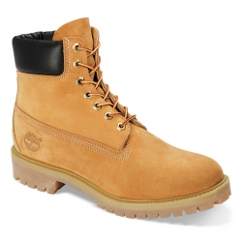

Приклад 1
Для дослідження найпоширенішого розміру чоловічого взуття опитали 20 чоловіків і одержали вибірку:
41;41;40;39;43;41;44;44;45;40;42;41;43;44;45;42;42;40;42;42.
Впорядкуємо її у напрямку зростання і одержимо варіаційний ряд:
39;40;40;40;41;41;41;41;42;42;42;42;42;43;43;44;44;44;45;45.

Slide 11
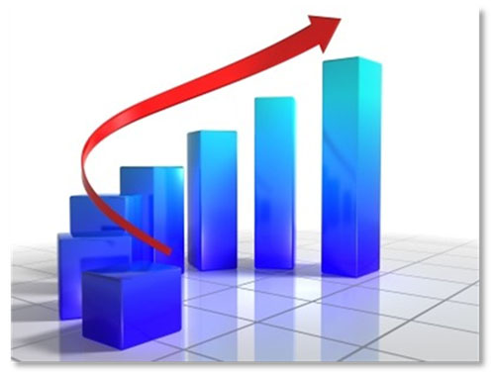

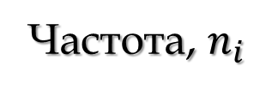

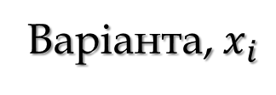




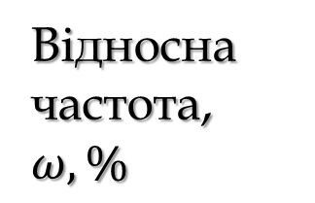

З даного варіаційного ряду побудуємо частотну таблицю:
Об'єм вибірки n = 20
Варіанта, $x_{i}$
39
40
41
42
43
44
45
Частота, $n_{i}$
1
3
4
5
2
3
2
Відносна частота, $ω,\%$
$$\frac{1}{20}$$
$$\frac{3}{20}$$
$$\frac{1}{5}$$
$$\frac{1}{4}$$
$$\frac{1}{10}$$
$$\frac{3}{20}$$
$$\frac{1}{10}$$
5%
15%
20%
25%
10%
15%
10%
39;40;40;40;41;41;41;41;42;42;42;42;42;43;43;44;44;44;45;45.

Slide 12

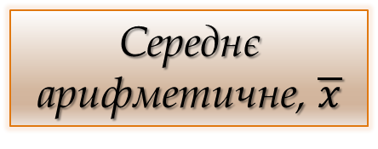

Центральні тенденції вибірки
Мода (Мо)
Медіана (Ме)
Середні значення
Середнє квадратичне відхилення, $δ$
$δ^{2}−$дисперсія
Середнє геометричне або середнє пропорційне,
$$m_{c}$$
Середнє арифметичне, $\overline{x}$

Slide 13


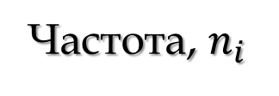

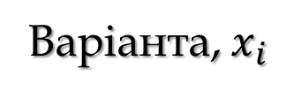




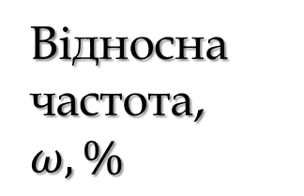

Варіанта, $x_{i}$
39
40
41
42
43
44
45
Частота, $n_{i}$
1
3
4
5
2
3
2
Відносна частота, $ω,\%$
$$\frac{1}{20}$$
$$\frac{3}{20}$$
$$\frac{1}{5}$$
$$\frac{1}{4}$$
$$\frac{1}{10}$$
$$\frac{3}{20}$$
$$\frac{1}{10}$$
5%
15%
20%
25%
10%
15%
10%
39;40;40;40;41;41;41;41;42;42;42;42;42;43;43;44;44;44;45;45.
Мода – це значення варіанти, яка трапляється найчастіше
Медіана – це середня величина змінюваної ознаки, яка міститься всередині варіаційного ряду (число, яке ділить варіаційний ряд навпіл або середнє арифметичне двох чисел) Ме = 42

Slide 14
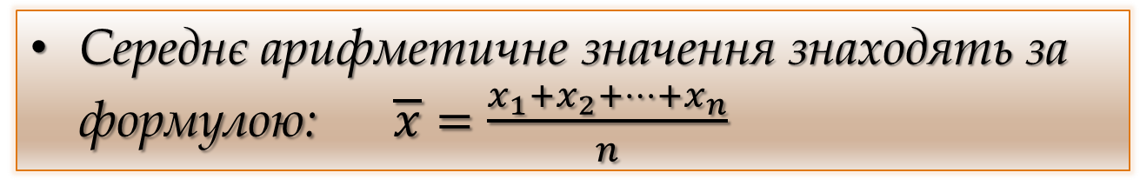
Середнє арифметичне значення знаходять за формулою: $\overline{x}=\frac{x_{1}+x_{2}+…+x_{n}}{n}$

Slide 15

Варіанта, $x_{i}$
39
40
41
42
43
44
45
Частота, $n_{i}$
1
3
4
5
2
3
2
Відхилення,
-3,05
-2,05
-1,05
-0,05
0,95
1,95
2,95
$$(x_{i}−\overline{x})$$
Знайдемо середнє арифметичне:
$\overline{x}=\frac{39+40∙3+41∙4+42∙5+43∙2+44∙3+45∙2}{20}=\frac{841}{20}=42,05$

Slide 16




Наочне подання статистичної інформації

Slide 17

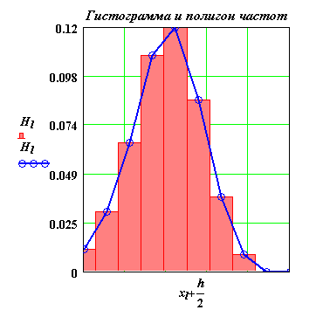
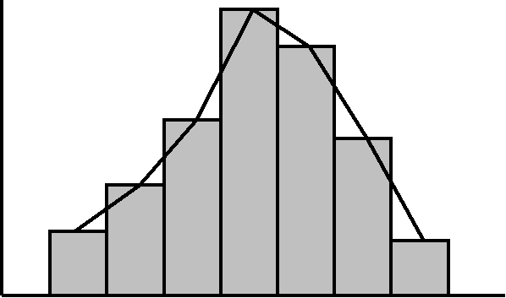

Для наочного зображення інформації про вибірку у статистиці використовують:
Стовпчасті діаграми зі з'єднаних прямокутників, які називають гістограмами.
Якщо з'єднати відрізками середини верхніх основ послідовних прямокутників гістограми, то побудуємо полігон частот.
Інші види діаграм (кругова, полярна) та графіки.

Slide 18
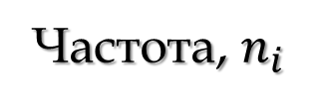
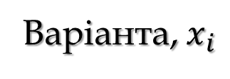
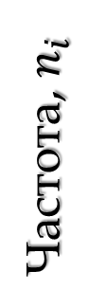
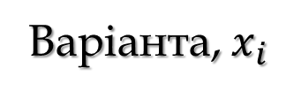
Варіанта, $x_{i}$
39
40
41
42
43
44
45
Частота, $n_{i}$
1
3
4
5
2
3
2
Побудуємо гістограму і полігон частот для нашого прикладу:
5
4
3
Частота, $n_{i}$
2
1
39
40
41
42
43
44
45
Варіанта, $x_{i}$

Slide 19
Підсумок:
Які головні завдання математичної статистики?
Що таке вибірка? Якими способами її можна здійснити?
Що таке варіаційний ряд і частотна таблиця?
Які ви знаєте наочні способи подання інформації про вибірку?

Slide 20
Абітурієнти на вступному іспиті з математики одержали такі бали:
10, 10,11, 9, 7, 9, 8, 7, 6, 5, 5, 5, 7, 8, 11, 5, 6, 9, 9, 10, 5, 11, 6, 5, 7, 7, 6, 7, 8, 10, 5, 7, 9, 11, 10, 5, 5, 5, 6, 11.
Побудуйте частотну таблицю та знайдіть моду, медіану, відносну частоту. Зобразіть інформацію у вигляді гістограми.

